Slide 1
Implantación y monitorización de un sistema web
para la gestión de un taller mecánico
Proyecto final de ciclo — CFGS Administración de Sistemas Informáticos en Red
Autor: Antonio Corredera Cubells
Curso académico: 2025/2026
Centro docente: [indicar centro]
Tutor/a individual: [indicar tutor/a]
Notes:
0:00–0:30. Saludo, nombre y título. Una frase: el trabajo integra aplicación web LAMP, contenedores, despliegue en AWS y observabilidad con Prometheus y Grafana. No leer la portada.

Slide 2
Estructura de la exposición (~20 min)
Bloque 1 — Problema, objetivos y encaje en el ciclo ASIR (≈5 min)
Bloque 2 — Diseño, aplicación, datos, Docker, seguridad y AWS (≈7 min)
Bloque 3 — Monitorización, evidencias y validación (≈6 min)
Cierre — Presupuesto, conclusiones, mejoras y turno de preguntas (≈2 min)
Notes:
0:30–1:00. Anuncia los tres bloques del documento (7.4). Indica que habrá demo en navegador, terminal y Grafana. Reserva tiempo al final para preguntas.

Slide 3
Problema y alcance del proyecto
Un taller mecánico necesita ordenar citas, comunicación con clientes y administración interna.
Se implantó una solución web con perfiles visitante, usuario registrado y administrador.
El foco ASIR va más allá del CRUD: infraestructura reproducible, seguridad, cloud y métricas.
Notes:
1:00–1:30. Contexto breve: no es solo 'una web', sino un servicio desplegable y observable. Conecta con la memoria (introducción).

Slide 4
Objetivos del PFC
Diseñar e implantar una aplicación web funcional para la gestión básica de un taller mecánico.
Definir una base de datos relacional (usuarios, citas, noticias, consejos) con integridad referencial.
Publicar la solución con Docker para despliegue reproducible en local y en cloud.
Añadir monitorización: salud del sistema, uso de la aplicación, BD y métricas de negocio.
Documentar despliegue profesional en AWS con costes, seguridad perimetral y mantenimiento.
Notes:
1:30–2:00. Lista corta; no leer palabra por palabra. Subraya integración ciclo completo.

Slide 5
Competencias del CFGS ASIR aplicadas
Módulo | Contenidos aplicados en el PFC
Implantación de Aplicaciones Web | PHP, Apache, sesiones, MVC ligero, formularios, panel admin, API citas.
Planificación y Administración de Redes | Docker Compose, redes, volúmenes, DNS interno, reglas de entrada en AWS (SG).
Proyecto de administración de sistemas | Planificación, documentación, despliegue EC2, observabilidad y pruebas.
Notes:
2:00–2:45. Relaciona cada módulo con lo que enseñarás después. Coherencia con Tabla 1 de la memoria.

Slide 6
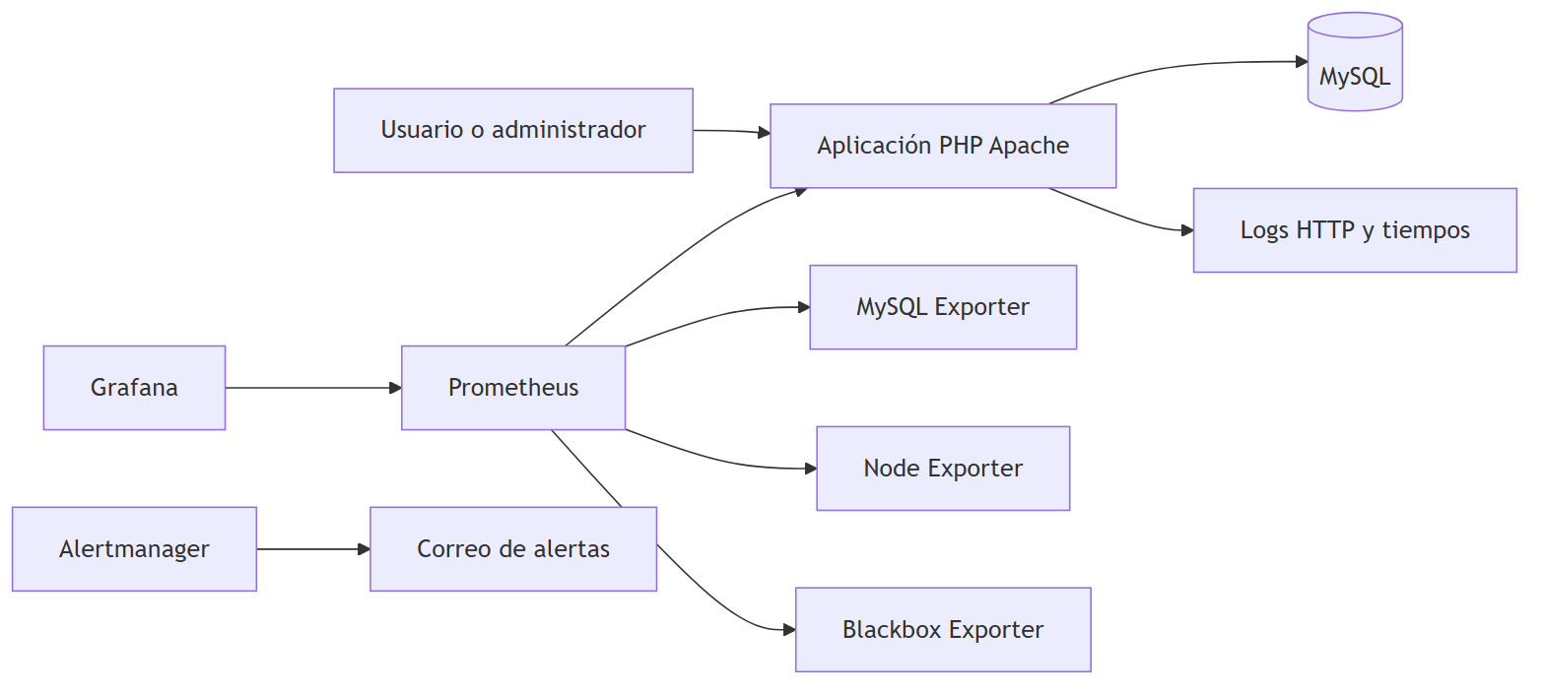
Arquitectura general (Fig. 1)
Capa web (Apache/PHP) y persistencia MySQL.
Stack Prometheus / Grafana / Alertmanager y exportadores.
Simulador de carga opcional para evidencia en defensa.
Notes:
2:45–3:30. Señala flujo de datos y fronteras. Menciona que el diagrama está en la memoria.

Slide 7
Aplicación web — perfiles y funciones principales
Perfil | Funciones (resumen)
Visitante | Inicio, noticias, registro, login, solicitud de cita (invitado).
Usuario | Gestión de perfil y citas en entorno autenticado.
Administrador | Gestión de citas, noticias, usuarios y utilidades de operación.
Notes:
3:30–5:00. DEMO: navegador — flujo corto login + cita + vista admin si aplica. Habla sobre valor para el taller, no sobre cada fichero PHP.

Slide 8
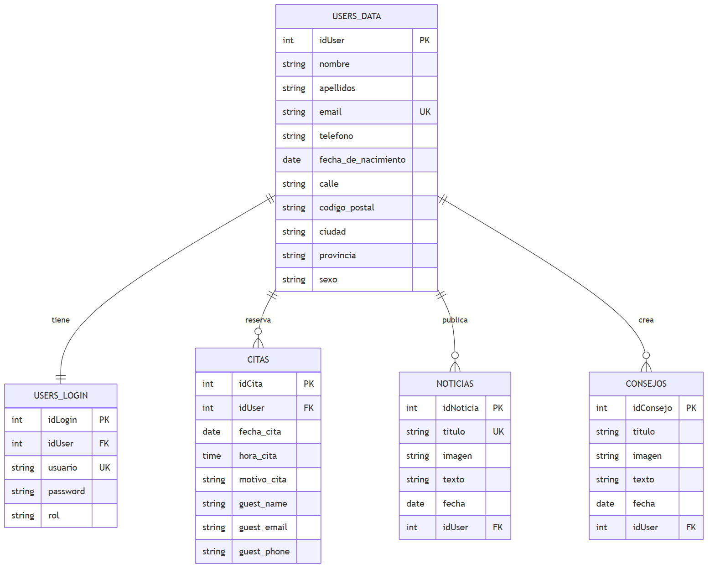
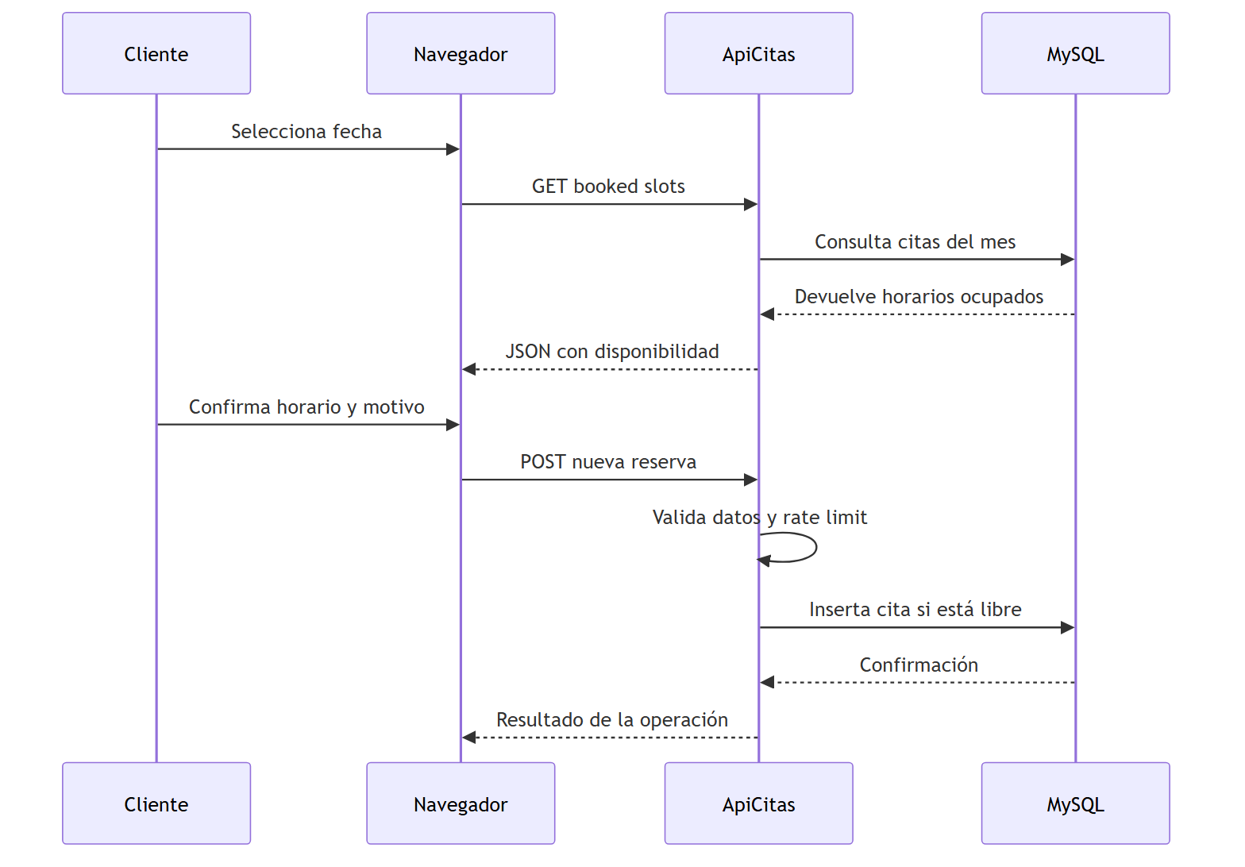
Modelo de datos y flujo de reserva (Fig. 2 y 3)
Notes:
5:00–5:45. Explica entidades clave y flujo usuario→cita. No entrar en cada columna SQL.

Slide 9
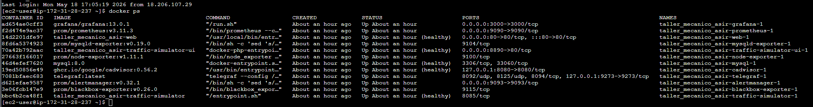
Implantación con Docker Compose
Servicios: web, MySQL, Prometheus, Grafana, Alertmanager, exportadores según compose.
Healthchecks: el servicio web espera a BD lista; evita fallos en arranque.
MySQL sin publicar puertos al host en producción; reduce superficie de ataque.
Notes:
5:45–6:45. DEMO: docker compose ps. Explica por qué no exponer MySQL. Enlaza con competencias ASIR.

Slide 10
Seguridad de aplicación e infraestructura
Aplicación: sesiones PHP, validación de entradas, separación de roles admin/usuario.
Red: Security Groups en AWS; acceso restringido a Prometheus, Grafana, Alertmanager y MySQL.
Simulador de carga: token de control, límites de URLs y TLS; evita abuso si se expone la UI.
Notes:
6:45–7:30. Resume riesgos y mitigaciones. Menciona alineación con prácticas del documento (§5.2 y simulador).

Slide 11
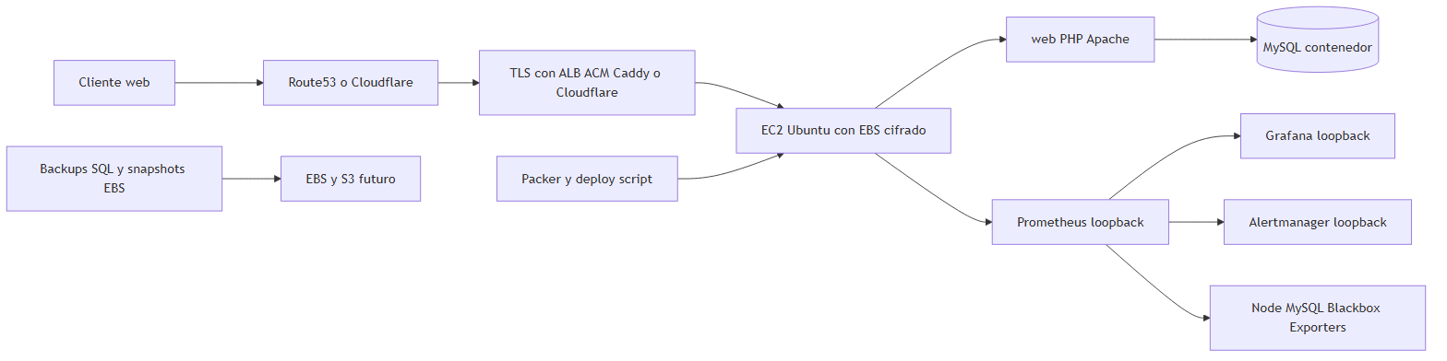
Despliegue en AWS (EC2 + Docker Compose)
Instancia EC2 con bootstrap (user-data) para instalar Docker y levantar el stack.
Reglas de entrada mínimas para HTTP/HTTPS y UIs de monitorización según laboratorio.
Documentación de costes y operación en la memoria y en docs/ del repositorio.
Notes:
7:30–8:30. Muestra el diagrama: un solo slide. Si hay tiempo, una captura de consola en vivo.

Slide 12
Monitorización y observabilidad
Prometheus recoge métricas de contenedores, MySQL, Node, blackbox y endpoint PHP (métricas app).
Grafana visualiza dashboards preprovisionados (JSON en monitoring/grafana/).
Alertmanager notifica incidencias (SMTP/SES según configuración).
Notes:
8:30–9:30. Mensaje: la observabilidad no es decorativa; alimenta operación y defensa del diseño.

Slide 13
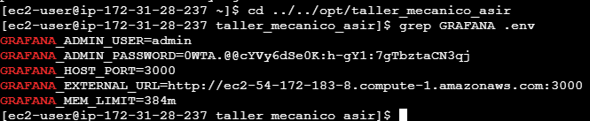
Evidencias: Grafana y estado de contenedores
Notes:
9:30–11:00. DEMO: targets en Prometheus, dashboard Grafana, carga breve (JMeter/UI) y comenta tráfico real vs simulado, como en el plan 7.4.

Slide 14
Validación y pruebas
Pruebas funcionales: flujos de registro, login, citas, noticias y administración.
Pruebas de despliegue: arranque reproducible con Docker y comprobación de servicios.
Matriz de pruebas en memoria (§7.3): trazabilidad entre requisito y evidencia.
Notes:
11:00–12:00. Resume en tres frases; el detalle queda en la memoria.

Slide 15
Presupuesto anual orientativo
Coste total orientativo documentado: ~1.146 EUR/año (infra cloud, dominio, correo, etc.).
Desglose principal en la memoria (Tablas de §6.2): instancia, almacenamiento, tiempo de operación.
El presupuesto acompaña decisiones técnicas con estimación explícita, no solo listado de precios.
Notes:
12:00–12:45. Una cifra memorable. Indica que es orientativo y depende de región/tráfico.

Slide 16
Conclusiones y mejoras futuras
Consecución: web operativa, BD normalizada, Docker local/AWS, monitorización activa.
Límites razonables del tiempo de proyecto (HTTPS definitivo, endurecimiento adicional, etc.).
Mejoras propuestas en memoria: RDS, CI/CD, backups en S3, políticas RGPD.
Notes:
12:45–13:45. Honestidad + visión profesional. Cierra el arco objetivos→resultado→siguientes pasos.

Slide 17
Demostración en vivo y preguntas
Checklist rápida: app en navegador → docker compose ps → Grafana/Prometheus → carga breve.
Agradecimiento al tribunal y al tutor.
¿Preguntas?
Notes:
Cierre (~2–4 min en guion de 20 min). Repite solo lo imprescindible de la demo si ya lo enseñaste; prioriza margen para preguntas (rúbrica: exposición + respuestas).

